Slide 1





Slide 2




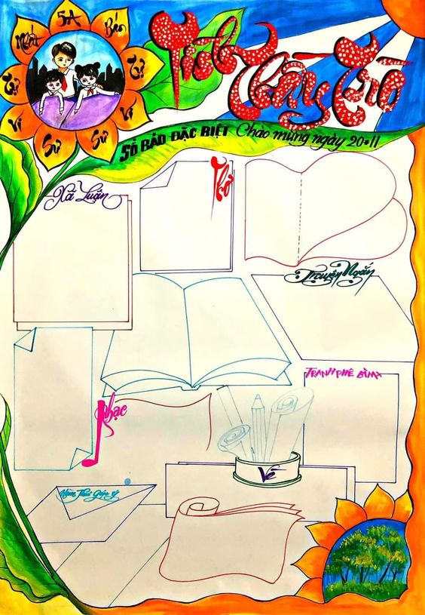


Notes:
Thiết kế: Hương Thảo – Zalo 0972115126. Các nick khác đều là giả mạo

Slide 3





Mắt dõi
Tai nghe
Tay dò
Notes:
Thiết kế: Hương Thảo – Zalo 0972115126

Slide 4



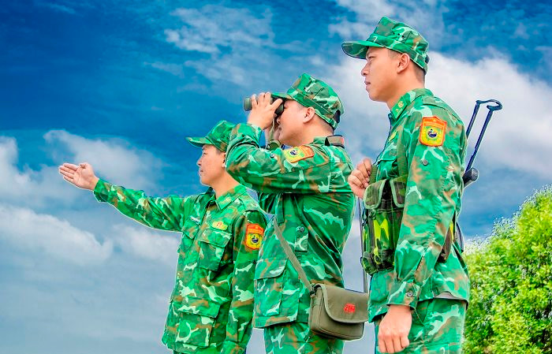
GIẢI NGHĨA TỪ
Biên phòng
Phòng thủ và bảo vệ vùng biên giới.

Slide 5
LUYỆN ĐỌC NỐI TIẾP ĐOẠN
ĐOẠN 3
Một chú bộ đội đứng gác cất tiếng hỏi tôi:
- Có việc gì thế cháu?
- Cháu thấy người bị tai nạn bên đường nên tới báo cho các chú ạ.
Nhìn khuôn mặt đỏ bừng, nhễ nhại mồ hôi của tôi, chú như đoán được câu chuyện. Nhấc điện thoại lên, chú liên lạc với đồng đội đang đi tuần tra địa bàn để thông báo sự việc. Xong xuôi, chú vỗ vai tôi cười bảo:
- Cháu gan dạ và tốt bụng quá! Hi vọng, người gặp nạn sẽ được cứu kịp thời.

Slide 6

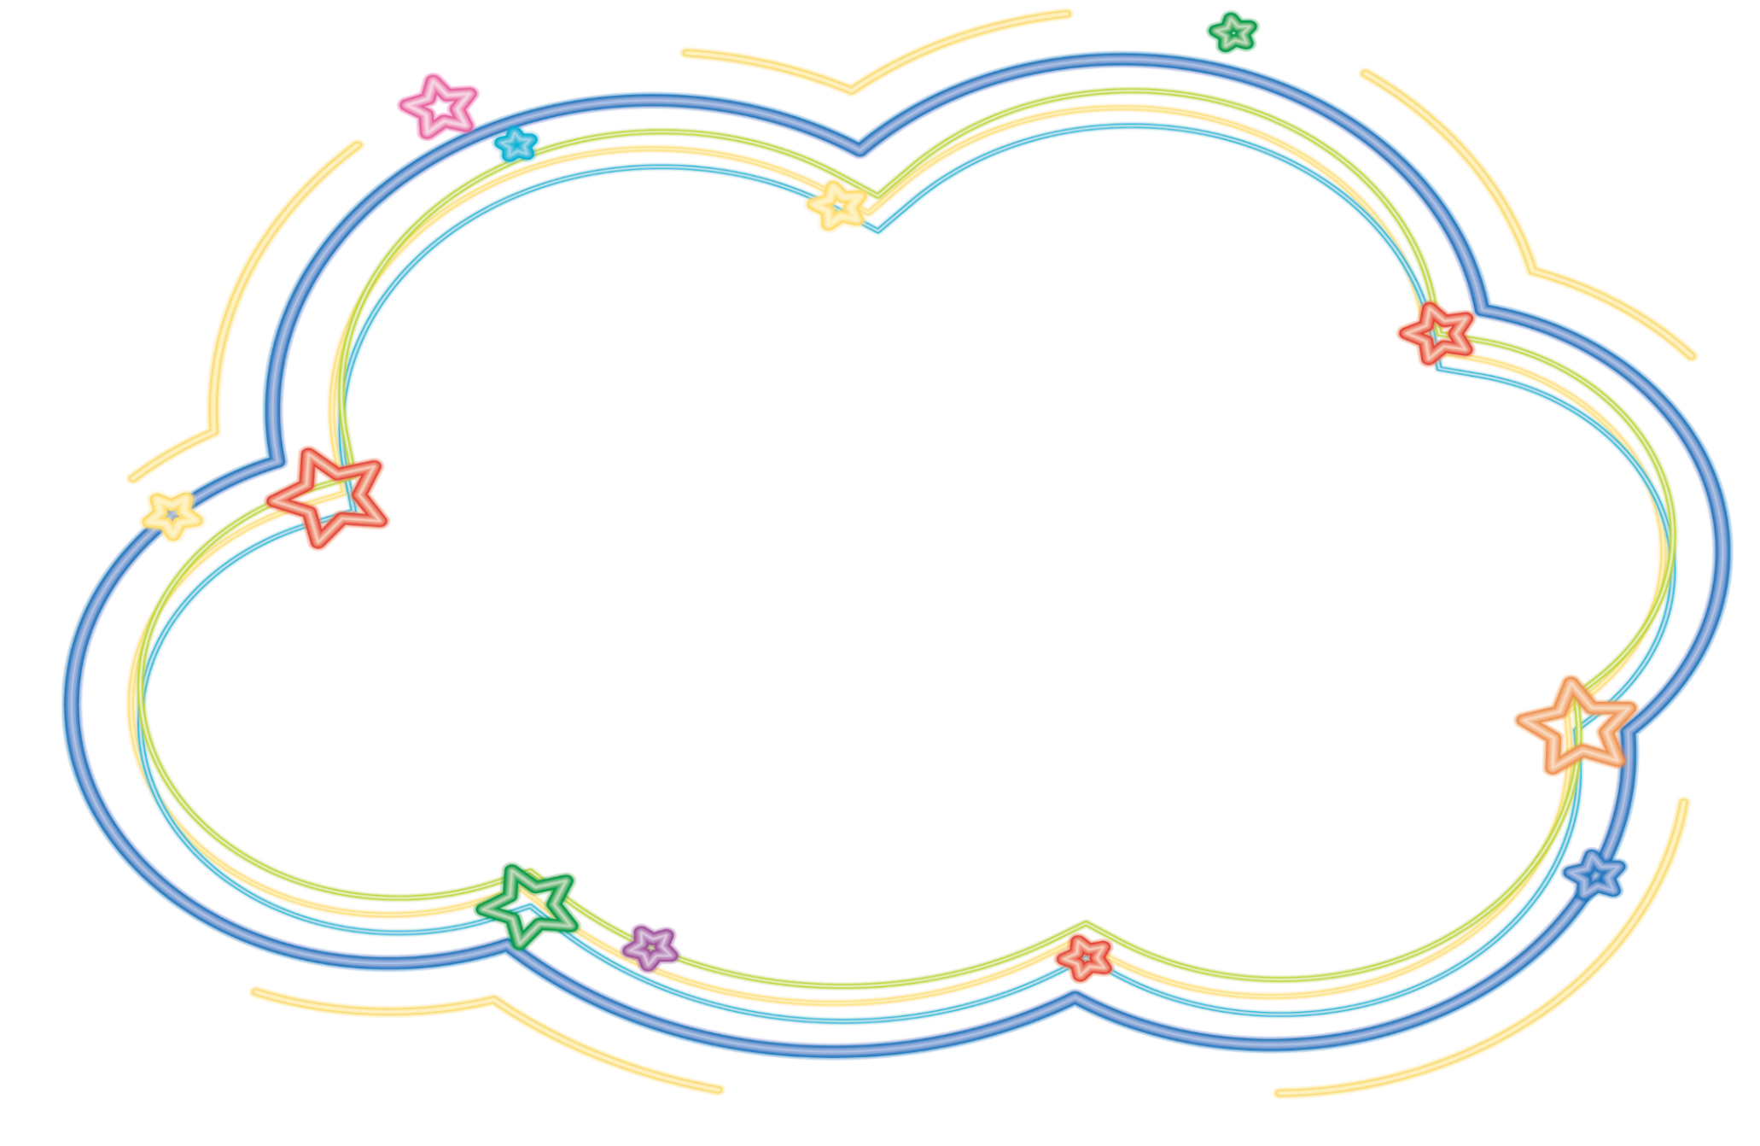




Slide 7
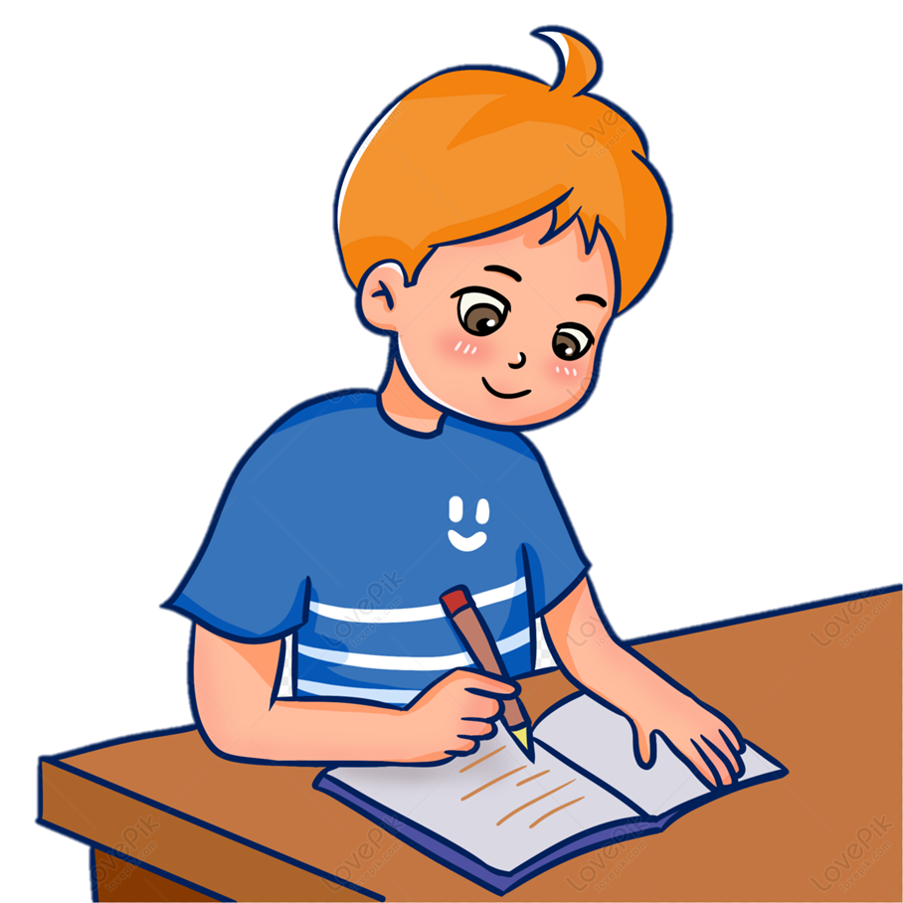
Qua câu chuyện em học được bài học gì từ cậu bé?
Lòng dũng cảm, lòng nhân hậu, biết quan tâm,giúp đỡ mọi người...

Slide 8


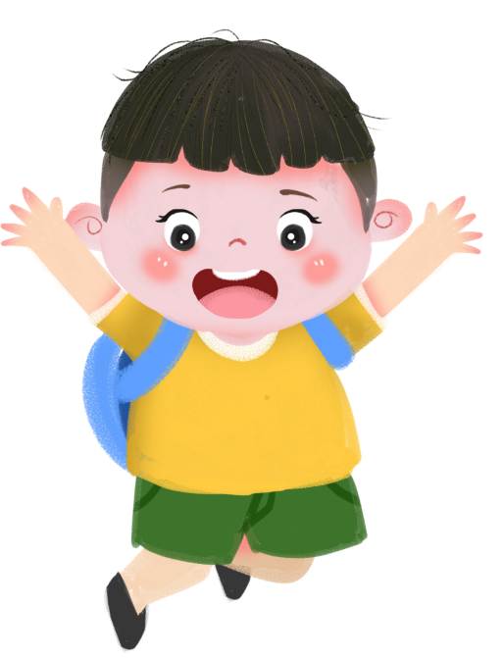
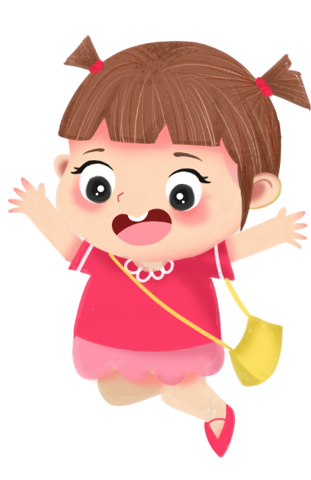
Notes:
Thiết kế: Hương Thảo – Zalo 0972115126. Các nick khác đều là giả mạo

